Slide 1

우리나라의 사회보험제도

Slide 2
Contents
1
사회보장의 이해
2
의료보장의 이해
3
건강보험의 발전과정
4
건강보험 일반
5
가입자
6
국민건강보험공단
7
보험급여(1)

Slide 3
Contents
8
보험급여(2)
9
건강보험심사평가원
10
보험료
11
이의신청 및 심판청구
12
보칙과 벌칙
13
노인장기요양보험제도

Slide 4
제 13장 노인장기요양보험제도
제 1절 노인장기요양보험제도의 개요
제 2절 장기요양인정 신청 및 등급판정
제 3절 장기요양급여와 재원부담
제 4절 관리운영체계

Slide 5
제1절 노인장기요양보험제도의 개요
1. 의의 및 추진배경
의의
노인장기요양보험제도는 고령이나 치매, 중풍 등으로 인해 6개월 이상 동안 혼자서 일상생활을 수행하기 어려운 노인 등에게 신체활동 및 일상 활동 지원 등의 장기요양급여를 제공함으로써 노후의 건강증진 및 생활안정을 도모하고 그 가족의 수발부담을 덜어주기 위해 사회연대 원리에 의하여 2008년 7월 도입되어 운영하고 있는 제도
2) 추진배경
치매, 중풍 등 요양보호 필요 노인의 급격한 증가
요양 비용부담의 과중
사회적 입원 현상으로 의료비 증가/노인을 돌볼 수 있는 가족이 없어 의료기관에 장기 입원→국민 의료비 증가
저출산, 핵가족화 등으로 가족 요양(돌봄)의 한계

Slide 6
제1절 노인장기요양보험제도의 개요
2. 제도 도입의 경과
2001. 8 .15:「노인요양보장제도」도입 발표
2003. 3 : 공적노인요양보장기획단 설치
2004. : 공적노인요양보장제도 실행위원회 구성운영
2006. 2. 15: 정부법안 「노인수발보험법」국회 제출
2006. 2. 15~9. 13: 정부법안(노인수발보험법)을 포함한 6개 의원입법안
보건복지위원회 제출
2006. 11. 2: 국회차원의「대국민 의견수렴을 위한 공청회」 개최
2006. 11. 7~07. 2. 22: 11차에 걸친 「법안심사소위원회」의 법안 심사
2007. 2. 22:「노인장기요양보험법」여야 만장일치로 보건복지위원회 통과
2007. 4. 2: 266회 임시국회 「본회의」통과
2007. 4. 27: 대통령 공포(법률 제8403호)
2008. 7. 1: 업무 운영개시

Slide 7
제1절 노인장기요양보험제도의 개요
3. 수급자와 수급요건
1) 가입자
전 국민이 노인장기요양보험의 적용대상(사회보험). 즉 국민건강보험의 가입자는 동시에 노인장기요양보험에 가입됨.
외국인의 경우 국민건강보험법 제109조에 따라 국민건강보험의 가입자가 되는 사람은 노인장기요양보험의 가입자도 됨.
2) 수급요건
장기요양인정을 신청할 수 있는 자→ 장기요양보험가입자 또는 그 피부양자,「의료급여법」따른 의료급여수급권자 중 65세 이상의 노인 또는 65세 미만의 자로서 치매·뇌혈관성 질환 등 노인성 질환(대통령령 별표1)을 가진 자
노인장기요양보험가입자는 기존 건강보험의 혜택을 그대로 누릴 수 있음. 즉 질병치료에 대한 사회보장제도로서의 건강보험과 요양서비스에 대한 노인장기요양보험을 동시에 적용 받을 수 있음.

Slide 8
제1절 노인장기요양보험제도의 개요
4. 노인장기요양보험제도의 주요 특징
1) 건강보험제도와 별도로 운영
2) 사회보험방식을 기본으로 한 국고지원 부가방식
사회보험방식을 근간으로 일부는 공적부조 방식을 가미한 형태로 설계·운영.
국민건강보험법의 적용을 받는 건강보험가입자의
장기요양보험료 = 건강보험료액×12.27%(2022년도 기준)
② 국가 및 지방자치단체 부담
장기요양보험료 예상수입액의 20% + 공적부조의 적용을 받는 의료급여 수급권자의 장기요양급여비용
3) 보험자 및 관리운영기관의 일원화: 국민건강보험공단이 운영
4) 노인중심의 급여
수급자격: 65세 이상의 노인 또는 65세 미만의 자로서 치매·뇌혈관성 질환 등 노인성질병을 가진 자 중 6개월 이상 혼자서 일상생활을 수행하기 어렵다고 인정되는 자
65세 미만자의 노인성 질병이 없는 일반적인 장애인은 제외

Slide 9
제2절 장기요양인정 신청 및 등급판정
1. 인정신청
신청자격: 65세 이상의 노인과 65세 미만 중 노인성질병(치매, 뇌혈관질환, 파킨슨병 등)을 가진 자
신청인: 본인 또는 대리인(본인의 가족, 친족, 이해관계인, 사회 복지전담 공무원, 시장·군수·구청장이 지정한 자)
신청장소: 국민건강보험 노인장기요양보험 운영센터나 장기요양 보험 홈페이지
구비서류: 장기요양인정신청서, 의사소견서(65세 미만은 신청 시, 65세 이상은 등판위 자료제출 전까지)
2.. 인정조사(방문조사)
신청서가 접수되면 공단 소속 장기요양 직원이 신청인(가족)에게 직접 방문하여 신청인의 심신의 기능상태 조사
인정조사 항목 : 5개 영역 52개 항목(신체기능(ADL), 인지기능, 행동변화, 간호처치, 재활영역 등)

Slide 10
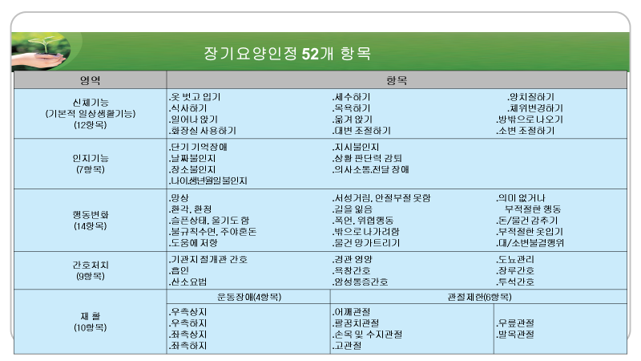

Slide 11
제2절 장기요양인정 신청 및 듭급판정
3. 등급판정
1차 판정(컴퓨터 판정): 신청인의 심신상태에 따라 통계적 방법에 의해 산출된 요양인정점수를 기준으로 컴퓨터에 의하여 장기요양등급을 산출한다.
2차 판정(등급판정위원회에서 심의 판정)
의료․보건․복지 분야의 전문가로 구성된 등급판정위원회에서 1차 판정결과, 의사의 소견, 조사자가 작성한 특기사항, 기타 심의자료를 토대로 장기요양이 필요한 정도에 따라 최종 장기요양등급을 결정한다.
처리기간 : 신청서 제출일로부터 30일 이내

Slide 12
제2절 장기요양인정 신청 및 듭급판정
4. 장기요양인정 등 통보
등급판정위원회에서 장기요양등급이 1~5등급자로 결정된 수급자에게 장기요양등급, 유효기간, 장기요양급여의 종류 등이 기재된 「장기요양인정서」와 「표준장기요양이용계획서」를 신청자에게 통보한다.
※ 수급자로 판정받지 못한 신청인에게도 별도 통보한다
※ 급여제공 시기 : 등급판정일 다음 날부터 급여를 이용할 수 있다

Slide 13
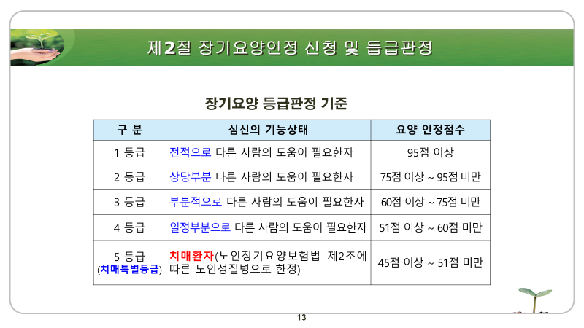

Slide 14
제3절 장기요양급여와 재원부담
1. 급여의 종류
1) 재가급여
재가급여 | 서비스 내용
방문요양 | 요양보호사가 수급자의 집을 방문해서 목욕, 배설,화장실이용, 옷 갈아입기, 머리감기 취사, 생필품 구매, 청소, 주변정돈 등을 도와주는 급여
방문목욕 | 목욕설비를 갖춘 차량을 이용하여, 수급자의 가정을 방문하여 목욕을 제공하는 급여
방문간호 | 방문간호사는 의사, 한의사 또는 치과의사의 지시에 따라 가정 등을 방문하여 간호, 진료의 보조, 요양에 관한 상담 또는 구강위생을 제공하는 급여 ※ 방문간호를 이용하고자 하는 수급자는 사전에 의료기관에서 방문간호지시서를 발급받고, 이를 방문간호 급여이용시 기관에 제출
주ㆍ야간 보호 | 수급자를 하루 중 일정한 시간 동안 장기요양기관에 보호하여 목욕, 식사, 기본간호, 치매관리, 응급서비스 등 심신기능의 유지향상 위한 교육, 훈련 등을 제공하는 급여
단기보호 | 부득이한 사유로 일시적으로 가족의 보호를 받을 수 없는 수급자에게 일정기간 동안 단기보호시설에 보호하여 목욕, 식사, 기본간호, 치매관리, 응급 서비스 신체활동지원과 심신기능의 유지, 향상을 위한 교육, 훈련 등을 제공하는 급여 ※ 월 15일이내 (연간 최대 210일) 동안 이용가능
기타재가급여 (복지용구대여 및 구입) | 수급자의 일상생활ㆍ신체활동 지원에 필요한 용구를 제공하거나 가정을 방문하여 재활에 관한 지원 등을 제공하는 급여 ※ 복지용구 연간 한도액 160만원

Slide 15
제3절 장기요양급여와 재원부담
2) 시설급여
시설급여 | 서비스 내용
노인요양시설 | 치매ㆍ중풍등 노인성질환 등으로 심신에 상당한 장애가 발생하여 도움을 필요로 하는 자를 입소시켜 식사ㆍ요양과 그 밖에 일상생활에 필요한 편의를 제공하는 장기요양급여
노인요양공동생활가정(그룹홈) | 입소자 9인 이하의 노인의료복지시설로 치매ㆍ중풍 등 노인성질환 등으로 심신에 상당한 장애가 발생하여 도움을 필요로 하는 자에게 가정과 같은 주거 여건과 식사ㆍ요양과 그 밖에 일상생활에 필요한 편의를 제공하는 장기요양급여

Slide 16
제3절 장기요양급여와 재원부담
2. 급여의 실시와 제한
1) 급여의 실시
장기요양인정서가 도달한 날부터 필요한 서비스 이용가능
본인(가족)이 자율적으로 장기요양기관 선택·계약한 후 이용
장기요양기관은 인정자와 구체적인 계약을 체결하고 내용에 따라 서비스를 실시. 단, 의료급여수급권자는 서비스 이용전 수급자 관할 지자체의 승인(입소이용의뢰서 및 재가서비스 이용내역서 발급)이 있어야 함.
2) 급여의 제한 : 다음의 경우 급여를 중단하거나 제공하지 아니함.
거짓이나 그 밖의 부정한 방법으로 장기요양인정을 받은 경우
고의로 사고를 발생하도록 하거나 본인의 위법행위에 기인하여 장기요 양인정을 받은 경우

Slide 17
제3절 장기요양급여와 재원부담
3. 재원부담
장기요양보험료 징수 및 산정
장기요양보험료는 건강보험료액에 장기요양보험료율(2022년 기준 12.27%)을 곱하여 산정
2) 국가의 부담
국고지원금: 장기요양보험료 예상수입액의 20%상당하는 금액
국가 및 지방자치단체 부담: 의료급여수급권자에 대한 장기요양급여비용, 의사소견서 발급비용, 방문간호지시서 발급비용 중 공단이 부담해야 할 비용 및 관리운영비의 전액을 부담

Slide 18
제3절 장기요양급여와 재원부담
3) 본인일부부담금
재가급여 : 당해 장기요양급여비용의 100분의 15%(경감시 7.5%)
시설급여 : 당해 장기요양급여비용의 100분의 20%(경감시 10%)
「국민기초생활보장법」에 따른 의료급여 수급자는 본인일부부담금 전액 면제
의료급여수급권자(「국민기초생활보장법」에 따른 의료급여 수급자 제외), 소득. 재산 등이 일정 금액 이하인 자, 천재지변 등으로 생계가 곤란한자 등은 본인일부부담금의 50%를 감경

Slide 19
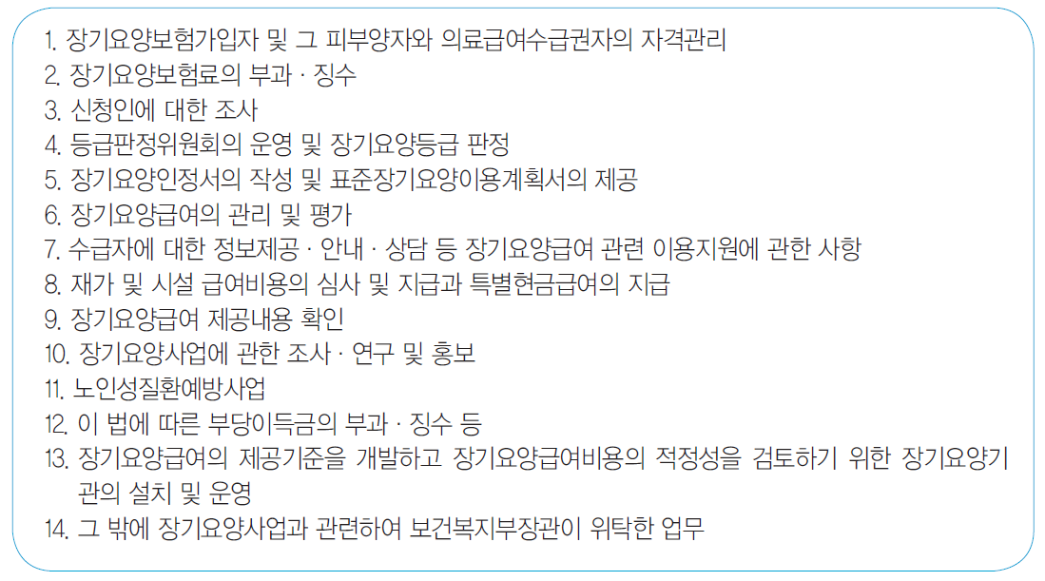
제4절 관리운영체계
1. 관리운영기관 보건복지부장관이 관장, 보험자는 공단

Slide 20
제4절 관리운영체계
2. 장기요양위원회와 장기요양등급판정위원회 등
1) 장기요양위원회(보건복지부 장관 소속, 위원장은 차관)
장기요양보험료율, 가족요양비, 특례요양비 및 요양병원간병비의 지급기준, 재가 및 시설 급여비용 등 심의
2) 장기요양등급판정위원회(공단 소속)
장기요양인정 및 장기요양등급 판정 등을 심의
등급판정위원회는 특별자치시·특별자치도·시·군·구 단위로 설치함.
3) 장기요양심사위원회(공단 소속)
공단의 처분에 대해 이의신청이 있을시 이의신청사건 심의
4) 장기요양심판위원회(보건복지부장관 소속)
공단의 이의신청 결정에 불복시 90일 내에 장기요양심판위원회에 심사청구를 함.

Slide 21
Thank You !

